Slide 1


人工智能基础
A*算法实例演示
计算机科学与技术学院

Slide 2
目录
1. A*算法的搜索过程
2. A*算法的评估函数
3. 问题描述和问题实例
4. A*算法的评估函数设计
5. A*算法的具体搜索过程

Slide 3
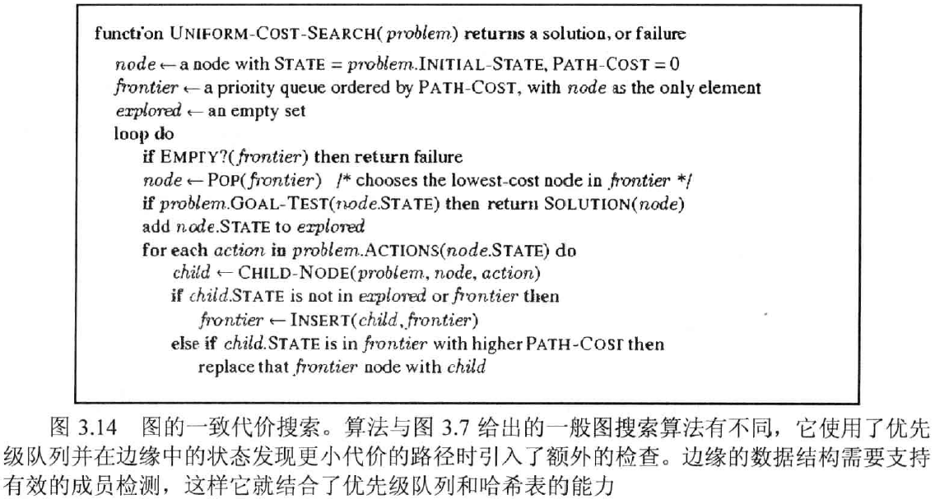
A*算法的搜索过程
最佳优先搜索
BEST-FIRST
利用f()函数
最佳优先

Slide 4
A*算法的评估函数
评估函数f(n)=g(n)+h(n)
g(n)是从开始结点到当前结点n的实际代价
h(n)是从当前结点n到目标结点的最优解的估计代价
f(n)是经过结点n的最优解的估计代价
h(n)是可采纳启发式，不会过高估计到达目标的代价：h(n)≤h*(n)

Slide 5
问题描述
八数码问题
一个3⋅3的棋盘上有8个数字棋子和一个空格。与空格相邻的棋子可以滑动到空格中。
游戏目标是要达到一个特定的状态。

Slide 6
问题实例
4
3
1
1
2
5
2
3
4
5
6
7
8
6
7
8
初始状态
目标状态
八数码问题

Slide 7
A*算法的评估函数设计
评估函数f(n)=g(n)+h(n)
g(n)表示结点n目前经过的移动次数，即其在搜索树中的深度
h(n)表示每个数字棋子与目标位置的距离之和，满足可采纳性和一致性

Slide 8
4
3
1
0
7
7
1
2
5
2
3
4
5
6
7
8
6
7
8

Slide 9
4
3
1
0
7
7
1
2
5
2
3
4
5
6
7
8
6
7
8
3
1
1
6
7
4
3
1
1
8
9
4
3
1
1
8
9
4
5
2
6
5
2
5
2
6
7
8
7
8
6
7
8

Slide 10
4
3
1
0
7
7
1
2
5
2
3
4
5
6
7
8
6
7
8
3
1
1
6
7
4
3
1
1
8
9
4
3
1
1
8
9
4
5
2
6
5
2
5
2
6
7
8
7
8
6
7
8
3
1
2
5
7
4
5
2
6
7
8

Slide 11
4
3
1
0
7
7
1
2
5
2
3
4
5
6
7
8
6
7
8
3
1
1
6
7
4
3
1
1
8
9
4
3
1
1
8
9
4
5
2
6
5
2
5
2
6
7
8
7
8
6
7
8
3
1
2
5
7
4
5
2
6
7
8
3
5
1
3
6
9
3
1
3
4
7
4
2
4
5
2
6
7
8
6
7
8

Slide 12
4
3
1
0
7
7
1
2
5
2
3
4
5
6
7
8
6
7
8
3
1
1
6
7
4
3
1
1
8
9
4
3
1
1
8
9
4
5
2
6
5
2
5
2
6
7
8
7
8
6
7
8
3
1
2
5
7
4
5
2
6
7
8
3
5
1
3
6
9
3
1
3
4
7
4
2
4
5
2
6
7
8
6
7
8
3
1
2
4
3
7
4
5
6
7
8

Slide 13
1
2
3
4
5
3
1
2
4
3
7
6
7
8
4
5
6
7
8
3
1
2
5
4
9
3
1
2
5
2
7
4
5
8
4
5
6
7
6
7
8

Slide 14
1
2
3
4
5
3
1
2
4
3
7
6
7
8
4
5
6
7
8
3
1
2
5
4
9
3
1
2
5
2
7
4
5
8
4
5
6
7
6
7
8
3
2
6
3
9
3
1
2
6
3
9
3
1
2
6
1
7
4
1
5
4
7
5
4
5
6
7
8
6
8
6
7
8

Slide 15
1
2
3
4
5
3
1
2
4
3
7
6
7
8
4
5
6
7
8
3
1
2
5
4
9
3
1
2
5
2
7
4
5
8
4
5
6
7
6
7
8
3
2
6
3
9
3
1
2
6
3
9
3
1
2
6
1
7
4
1
5
4
7
5
4
5
6
7
8
6
8
6
7
8
1
2
7
0
7
3
1
2
7
2
9
3
4
5
6
4
5
目标状态
6
7
8
7
8

